Slide 1

Trái hay phải
(SAI HAY ĐÚNG)
Notes:
Gv gọi 10 bạn lên chơi
Gv chuẩn bị gói câu hỏi (càng nhiều càng tốt) liên quan đến thể thơ song thất lục bát
Gv đọc to từng câu hỏi, bạn nào chọn trái/sai thì di chuyển về bên trái/sai và ngược lại
Sai sẽ bị loại, người duy nhất còn lại sẽ chiến thắng
Gói câu hỏi
1. Thể thơ song thất lục bát chỉ có 4 câu (sai)
+ Thể thơ song thất lục bát có nhiều cặp câu đan xen (cặp câu thất ngôn, cặp câu lục bát) (đúng)
2. Khi phân tích bài thơ song thất lục bát, cần phân tích kĩ nhân vật và cốt truyện (sai)
+ Khi phân tích bài thơ song thất lục bát, cần phân tích nội dung và chủ đề (đúng)
3. Thơ song thất lục bát chỉ gieo vần chân (sai)
+ Thơ song thất lục bát gieo vần linh hoạt (đúng)
4. Thơ song thất lục bát có nguồn gốc dân tộc (đúng)
+ Thơ song thất lục bát có nguồn gốc Hán Việt (sai)
5. Thơ song thất lục bát có hiện tượng biến thể (đúng)
+ Thơ song thất lục bát có không có hiện tượng biến thể (sai)

Slide 2


TIẾT 22,23,24
D. Viết
VIẾT BÀI VĂN NGHỊ LUẬN PHÂN TÍCH
MỘT TÁC PHẨM VĂN HỌC
(Thơ song thất lục bát)

Slide 3

I.
Yêu cầu khi viết bài văn
nghị luận phân tích
một tác phẩm văn học
(thơ song thất lục bát)

Slide 4

- Giới thiệu khái quát về tác phẩm thơ song thất lục bát (tên tác phẩm, tên tác giả), nêu được nhận định chung của người viết về tác phẩm.
- Làm rõ được nội dung chủ đề tác phẩm.
- Phân tích được những nét đặc sắc về hình thức nghệ thuật của tác phẩm, tập trung vào những yếu tố đặc trưng của thể thơ song thất lục bát và tác dụng của thể thơ này trong việc thể hiện nội dung của tác phẩm.
- Triển khai được hệ thống luận điểm chặt chẽ; sử dụng lí lẽ, bằng chứng xác đáng từ tác phẩm để làm sáng tỏ ý kiến nêu trong bài viết.
- Khẳng định được ý nghĩa, giá trị của tác phẩm.
Notes:
Một bài văn nghị luận phân tích một tác phẩm văn học (thơ song thất lục bát) cần đáp ứng được những yêu cầu gì?

Slide 5

II.
Phân tích bài viết tham khảo

Slide 6


Văn bản: Hồn tôi vang tiếng trống trường
Cặp đôi chia sẻ
1. Phần mở bài nêu những nội dung gì?
2. Phần thân bài triển khai như thế nào?
3. Phần kết bài khẳng định điều gì?

Slide 7

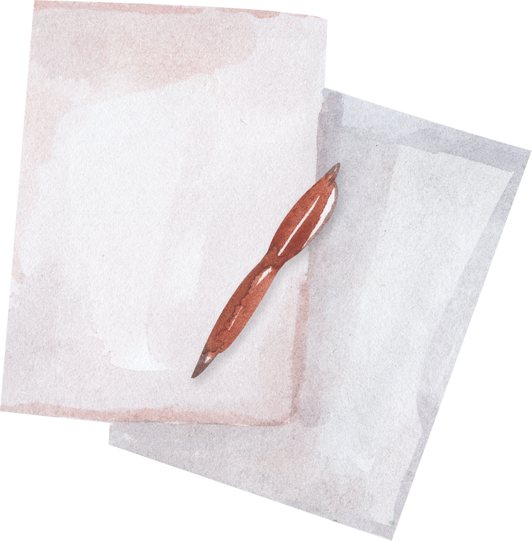
1. Phần mở bài nêu những nội dung gì?
Giới thiệu khái quát về tác phẩm thơ song thất lục bát (nhan đề, tên tác giả), và nêu nhận định chung về tác phẩm.
- Tác giả Hồ Dzếnh (1916 - 1991), là tác giả đã khẳng định được tên tuổi từ phong trào thơ mới.
- Bài thơ Trưa vắng in trong tập thơ Quê ngoại (1942) là một sáng tác tiêu biểu cho giọng thơ, hồn thơ của thi sĩ.

Slide 8


2. Phần thân bài triển khai như thế nào?
Lần lượt phân tích bài thơ theo bố cục:
+ Phân tích nội dung của bài thơ Trưa vắng: những tâm tư, nỗi niềm, khát vọng của con người
+ Liên hệ mở rộng với tác phẩm văn học khác: “Nhớ đồng” – Tố Hữu → làm rõ hơn những giá trị nội dung, nghệ thuật của tác phẩm
+ Phân tích một số nét đặc sắc về nghệ thuật: thể thơ song thất lục bát → làm rõ nội dung chủ đề của tác phẩm

Slide 9

3. Phần kết bài khẳng định điều gì?
Khẳng định giá trị, ý nghĩa của tác phẩm

Slide 10

III.
Thực hành viết theo các bước

Slide 11

Bước 1: Trước khi viết
a. Lựa chọn đề tài
- Nhớ lại các tác phẩm thơ song thất lục bát mà em đã học hoặc đã đọc
- Chọn trong số đó một tác phẩm em thấy thú vị, có nhiều xúc cảm để phân tích.

Slide 12

Bước 1: Trước khi viết
b. Tìm ý
- Tìm hiểu thông tin về tác giả, hoàn cảnh ra đời của tác phẩm (nếu có) và những thông tin khác có liên quan để viết phần Mở bài và liên hệ, mở rộng khi phân tích.
- Xác định bố cục của tác phẩm và nội dung chính của từng phần.
- Xác định những nỗi niềm tâm tư, xúc cảm chủ đạo trong tác phẩm.
- Tìm hiểu các yếu tố nghệ thuật mà tác giả đã sử dụng để truyền tải nội dung chủ đề
Lưu ý: Nghị luận về một tác phẩm thơ song thất lục bát, bài viết nên kết hợp phân tích nội dung và nghệ thuật

Slide 13
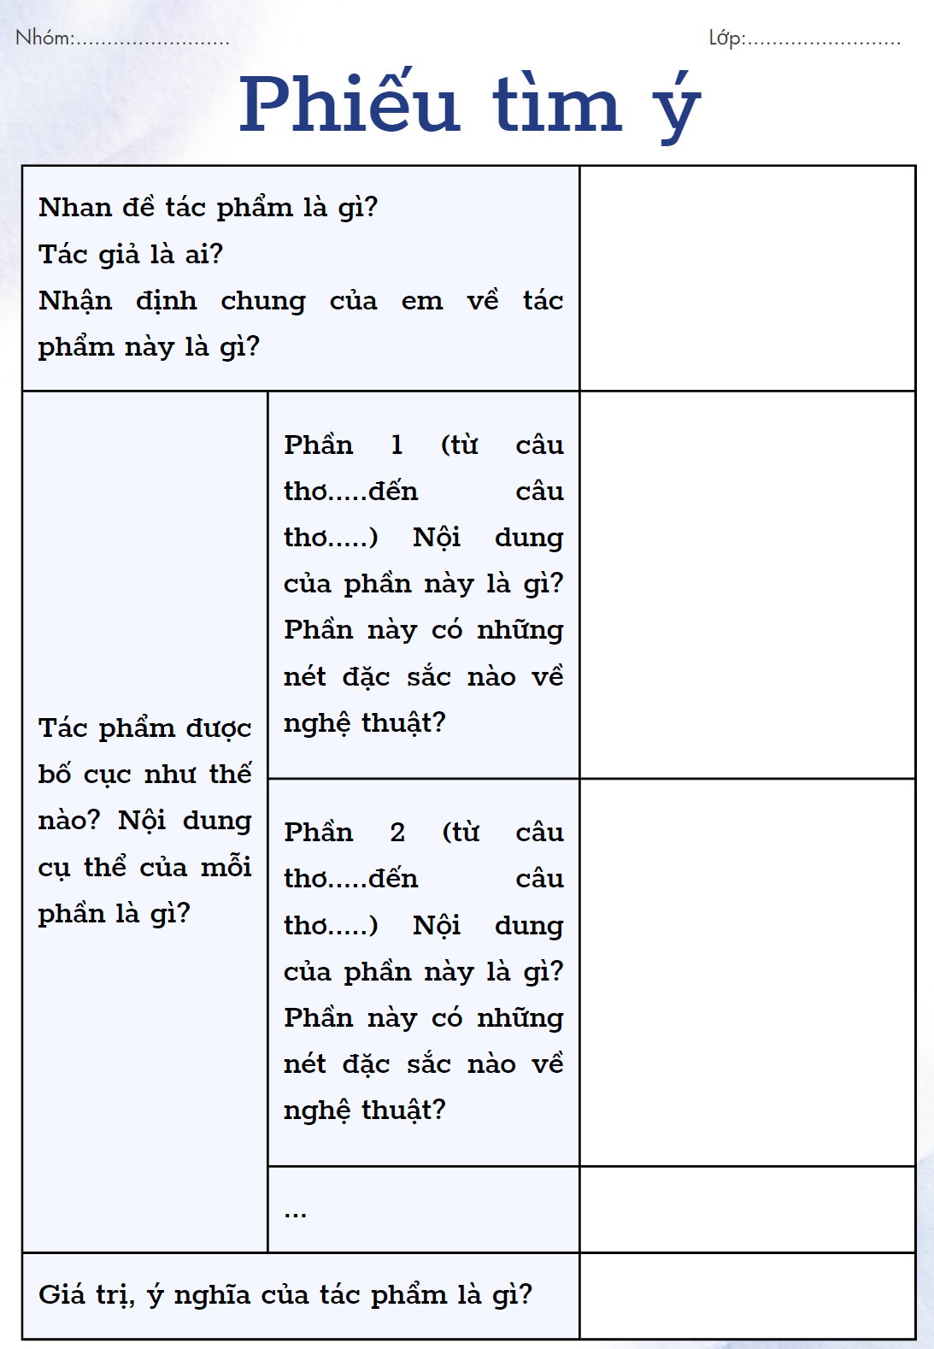

Slide 14
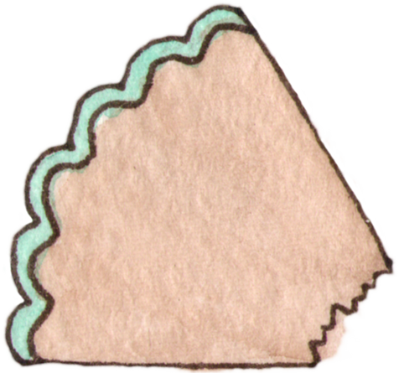
c. Lập dàn ý
- Mở bài: Giới thiệu khái quát về tác phẩm thơ song thất lục bát (nhan đề, tên tác giả) và nêu ý kiến chung về tác phẩm.
- Thân bài: Lần lượt phân tích các phần theo bố cục tác phẩm thơ:
+ Phần 1 (từ câu…đến câu…): phân tích những tâm tư, nỗi niềm, khát vọng,…và một số nét đặc sắc về nghệ thuật.
+ Phần 2 (từ câu…đến câu…): phân tích những tâm tư, nỗi niềm, khát vọng,…và một số nét đặc sắc về nghệ thuật.
+…
Ngoài cách phân tích tác phẩm theo bố cục, có thể phân tích theo lần lượt đi từ nội dung đến hình thức nghệ thuật hoặc ngược lại.
- Kết bài: Khẳng định ý nghĩa, giá trị nội dung và nghệ thuật của tác phẩm thơ.

Slide 15

Bước 2: Viết bài
- Triển khai đầy đủ các ý đã có trong dàn ý.
- Mỗi ý trong phần Thân bài nên được viết thành một đoạn văn.
- Khi viết, lựa chọn những từ ngữ chính xác, phù hợp, thể hiện được quan điểm và tình cảm của người viết, tránh sử dụng những từ ngữ sáo rỗng, cầu kì.
- Nên sử dụng hiệu quả các thông tin ngoài tác phẩm (nếu có), giúp cho việc phân tích các giá trị của tác phẩm được rõ ràng, nổi bật hơn.
- Lưu ý: Với trường hợp tác phẩm thơ dài, có thể trích dẫn ở mỗi phần những câu thơ, đoạn thơ quan trong và phân tích sâu. Tùy điều kiện, thời gian làm bài để có cách xử lí thích hợp.

Slide 16
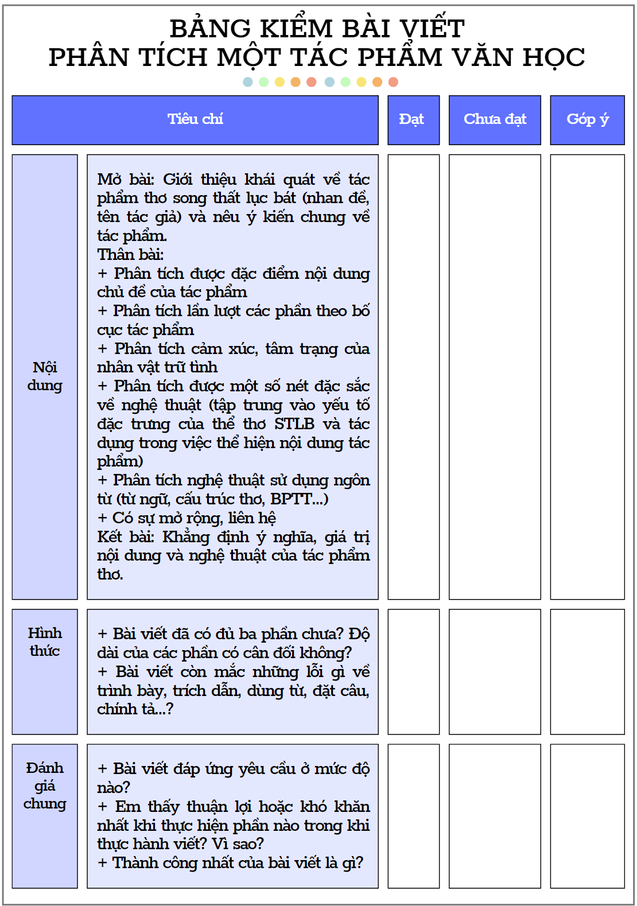
Bước 3: Chỉnh sửa bài viết
Phương diện kiểm tra | Câu hỏi kiểm tra | Đạt | Chưa đạt | Góp ý
Nội dung | Mở bài: Giới thiệu khái quát về tác phẩm thơ song thất lục bát (nhan đề, tên tác giả) và nêu ý kiến chung về tác phẩm. Thân bài: + Phân tích được đặc điểm nội dung chủ đề của tác phẩm + Phân tích lần lượt các phần theo bố cục tác phẩm + Phân tích cảm xúc, tâm trạng của nhân vật trữ tình + Phân tích được một số nét đặc sắc về nghệ thuật (tập trung vào yếu tố đặc trưng của thể thơ STLB và tác dụng trong việc thể hiện nội dung tác phẩm) + Phân tích nghệ thuật sử dụng ngôn từ (từ ngữ, cấu trúc thơ, BPTT...) + Có sự mở rộng, liên hệ Kết bài: Khẳng định ý nghĩa, giá trị nội dung và nghệ thuật của tác phẩm thơ.
Hình thức | + Bài viết đã có đủ ba phần chưa? Độ dài của các phần có cân đối không? + Bài viết còn mắc những lỗi gì về trình bày, trích dẫn, dùng từ, đặt câu, chính tả...?
Đánh giá chung | + Bài viết đáp ứng yêu cầu ở mức độ nào? + Em thấy thuận lợi hoặc khó khăn nhất khi thực hiện phần nào trong khi thực hành viết? Vì sao? + Thành công nhất của bài viết là gì?
Notes:
Giáo án của Thảo Nguyên 0979818956

Slide 17

Chuyển từ dàn ý thành bài văn cụ thể

Slide 18
Đã từ lâu, tình bạn đã được đề cập đến trong các tác phẩm văn học. Nguyễn Khuyến là nhà văn sở hữu số lượng lớn các bài thơ mang chủ đề rất quen thuộc trong đời sống hàng ngày như thế. Nếu như trong Bạn đến chơi nhà, ông dùng giọng văn hóm hỉnh, khôi hài để nói về tình bạn không màng vật chất, thì sang bài thơ Khóc Dương Khuê, giọng thơ đã thay đổi hẳn. Cả bài thơ như tiếng khóc nấc lên trong sự buồn bã của Nguyến Khuyến khi đến đám tang của người bạn Dương Khuê. Đặc biệt trong 16 câu thơ cuối:
“Kể tuổi tôi còn hơn tuổi bác,
Tôi lại đau trước bác mấy ngày.
…
Tuổi già hạt lệ như sương,
Hơi đâu ép lấy hai hàng chứa chan!”
Nỗi xót thương cho người bạn quá cố càng được thể hiện đậm nét.

Slide 19
Nguyễn Khuyến xuất thân là nhà nho, có tài văn chương, đỗ đầu cả ba kỳ thi nên còn được gọi là Tam Nguyên Yên Đổ. Ông thường viết về gia đình, bạn bè, quê hương và châm biếm bọn thực dân. Bài thơ Khóc Dương Khuê ban đầu được viết bằng chữ Hán, sau được Nguyễn Khuyến dịch lại bằng chữ Nôm. Dương Khuê là bạn của Nguyễn Khuyến, mặc dù kém tuổi nhưng Dương Khuê cũng đỗ chức tước cao, trở thành tri âm của Nguyễn Khuyến. Mười sáu câu thơ cuối là nỗi đau đáu, thương xót của Nguyễn Khuyến trước sự ra đi đột ngột của bạn.
Hai câu thơ mở đầu được nhà thơ viết bằng giọng văn khôi hài, nhưng chua xót, bộc lộ sự đau lòng của ông:
“Kể tuổi tôi còn hơn tuổi bác,
Tôi lại đau trước bác mấy ngày.”
Quả thật, Nguyễn Khuyến hơn Dương Khuê bốn tuổi, nhưng Nguyễn Khuyến vẫn gọi Dương Khuê bằng giọng thân mật “tôi - bác”. Câu thơ “đau trước bác mấy ngày” sử dụng biện pháp ẩn dụ, ý chỉ sự ra đi của Dương Khuê quá đột ngột, khiến tác giả không thôi giật mình và đau đớn.

Slide 20
Trong bốn câu thơ tiếp theo, nhà thơ tiếp tục mạch cảm xúc trầm lắng, đau thắt lòng:
“Làm sao bác vội về ngay,
Chợt nghe, tôi bỗng chân tay rụng rời.
Ai chẳng biết chán đời là phải,
Sao vội vàng mà mải lên tiên.”
Tác giả sử dụng biện pháp nói giảm, nói tránh và biện pháp nói quá rất khéo léo,, ý nhị. Để chỉ sự ra đi của người bạn thân, ông dùng những từ “vội về ngay”, “chán đời”, “vội vàng”, “lên tiên”, với mục đích để giảm đi sự đau thương, nhưng sao câu thơ vẫn đau bội phần như vậy. Nói tránh đi sự ra đi của bạn, Nguyễn Khuyến phóng đại nỗi đau của mình “chân tay rụng rời”. Chắc hẳn, vì quá bất ngờ, ông đã không kìm được cảm xúc mà suy sụp, đau như “chân tay rụng rời”.

Slide 21
Trước kia, tất cả những thú vui trên cõi đời đều có ông và Dương Khuê hưởng thụ. Nhưng nay, những niềm vui đó bỗng trở nên chán chường, vô nghĩa bởi đã mất bạn rồi:
“Rượu ngon không có bạn hiền,
Không mua không phải không tiền không mua.
Câu thơ nghĩ đắn đo không viết,
Viết đưa ai, ai biết mà đưa;
Giường kia treo cũng hững hờ,
Đàn kia gãy củng ngẩn ngơ tiếng đàn.”
Rượu luôn là thức uống yêu thích của thi nhân, thế nên mới có thi tửu. Nhưng rượu chỉ ngon khi được uống cùng bạn hiền. Biện pháp điệp từ “không” ba lần liên tiếp trong một câu thơ như nhân lên ba lần sự vô vị, không ham muốn thi tửu của Nguyễn Khuyến khi không có bạn. Hôm nay không mua rượu, không phải do không có tiền, mà là do không còn tri âm.
Bài thơ vẫn còn dang dở, chưa viết xong, bởi với ông, mất bạn rồi thì còn ai để đọc. Một lần nữa, biện pháp điệp ngữ lại xuất hiện, điệp từ “ai” và”đưa” hai lần, kết hợp với biện pháp chơi chữ “viết đưa ai” - “ai biết mà đưa”. Đây như một vòng luẩn quẩn, viết xong cũng không biết đưa cho ai, mà cũng không có ai để đưa. Mất đi Dương Khuê, Nguyễn Khuyến gần như mất đi cả một người đọc tri kỉ của mình

Slide 22
Các sự vật tạo niềm vui khác như giường, đàn cũng mất đi sự sống, trở nên “hững hờ” và “ngẩn ngơ”. Đây là hai từ láy rất đặc sắc trong đoạn thơ, đồng thời là hai từ ngữ nhân hóa, khiến các sự vật tưởng như vô cảm ấy cũng đang hòa dần với nỗi đau mất mát bạn của nhà thơ. Sau cùng, thú vui để thưởng ngoạn với bạn, mất bạn rồi, thú vui cùng dần trở thành nỗi buồn sâu lắng.
Đau đớn là vậy, xót thương là vậy, nhưng Nguyễn Khuyến cũng đành chấp nhận sự thật rằng bạn đã đi xa:
“Bác chẳng ở dẫu van chẳng ở,
Tôi tuy thương, lấy nhớ làm thương.
Tuổi già hạt lệ như sương,
Hơi đâu ép lấy hai hàng chứa chan!”
Nguyễn Khuyến trách móc, hờn dỗi bạn khi “Bác chẳng ở dẫu van chẳng ở”. Đây là một điều vô lý nhưng hết sức hợp lý. Vô lý bởi Dương Khuê mất do tuổi già, nên cho dù nhà thơ có trách móc, van nài thì Dương Khuê cũng đâu thể nghe thấy được. Nhưng hợp lý là bởi, Nguyễn Khuyến quá nhớ thương Dương Khuê, mong muốn bạn ở lại với mình, nên mới buông lời mà trách nhẹ nhàng thế.

Slide 23
Mãi đến tận cuối bài thơ, ta mới thấy xuất hiện giọt nước mắt của nhà thơ. Nhưng sao giọt nước mắt ấy lại “như sương”, mà còn phải ‘ép” mới ra? Đọc đến đây, ta chợt nhớ lại giọt nước mắt cũng phải “ép” mới ra của Lão Hạc trong tác phẩm của Nam Cao. Một phần cũng là do tuổi cao nên khó chảy nước mắt. Nhưng phần nhiều, do lão quá đau khổ vì mất cậu Vàng, nên không thể khóc thành dòng được nữa. Cũng như vậy, Nguyễn Khuyến cũng nói một phần do “tuổi già”, nhưng thật ra, sâu trong thâm tâm, ông đau lòng đến độ thật khó để có “hai hàng chứa chan”. Nước mắt chảy ngược vào trong, như thể ông đang “nuốt” cái thương bạn vào trong bụng.
Bằng những câu thơ sử dụng ngôn ngữ bình dân mộc mạc, gần gũi, từng câu thơ chất chứa cảm xúc mãnh liệt, sử dụng tài tình biện pháp nhân hóa, phép điệp ngữ, biện pháp so sánh, Nguyễn Khuyến đã bộc lộ lòng thương bạn, đau đớn muôn phần khi mất bạn, nhưng đồng thời cũng thể hiện thái độ chấp nhận sự thật. Đọc bài thơ, ta càng thêm trân trọng hơn những tình bạn đẹp đẽ, trong sáng giữa đời thường.

